Slide 1
МБОУ «Гимназия № 19»
Проектная работа
на тему:
«Проблема мусора и выбросов вредоносных газов в КЧР»
Автор работы: Хакунова Е. М.
учитель географии

Slide 2
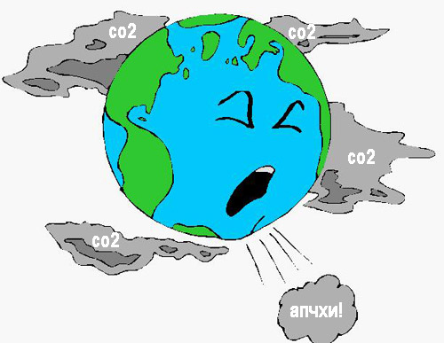

Мысли Великих людей
“Познать природу родного края можно либо своими глазами, либо с помощью книг”
М. В. Ломоносов
“Природа не терпит неточностей и не прощает ошибок”
Р. Эмерсон

Slide 3
Содержание
1.Введение
2.Результаты исследования
3.Вывод и предложения
4.Заключение
5.Список литературы

Slide 4
1.Введение:
В соответствии с Конституцией Российской Федерации каждый имеет право на благоприятную окружающую среду, каждый обязан сохранять природу и окружающую среду, бережно относиться к природным богатствам, которые являются основой устойчивого развития, жизни и деятельности народов, проживающих на территории Российской Федерации.
Настоящий Федеральный закон определяет правовые основы государственной политики в области охраны окружающей среды, обеспечивающие сбалансированное решение социально-экономических задач, сохранение благоприятной окружающей среды, биологического разнообразия и природных ресурсов в целях удовлетворения потребностей нынешнего и будущих поколений, укрепления правопорядка в области охраны окружающей среды и обеспечения экологической безопасности.
Настоящий Федеральный закон регулирует отношения в сфере взаимодействия общества и природы, возникающие при осуществлении хозяйственной и иной деятельности, связанной с воздействием на природную среду как важнейшую составляющую окружающей среды, являющуюся основой жизни на Земле, в пределах территории Российской Федерации, а также на континентальном шельфе и в исключительной экономической зоне Российской Федерации.

Slide 5

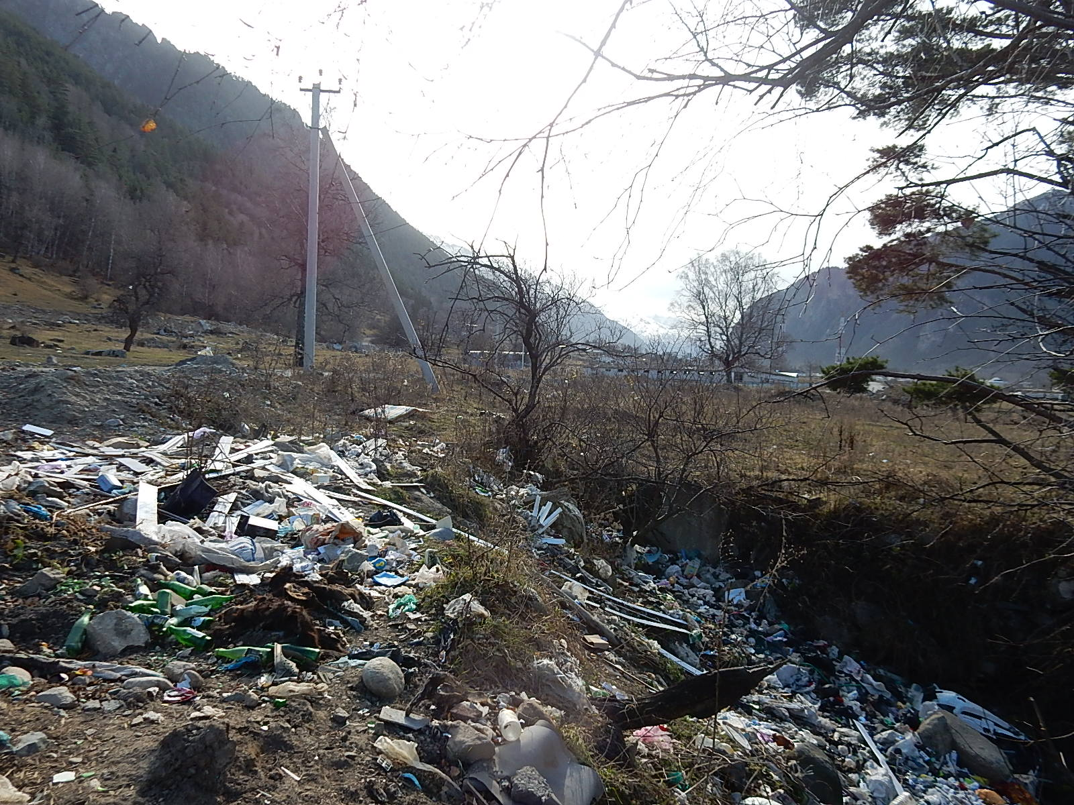
Теория исследования проекта.
Если человек не начнёт ценить и заботиться об окружающей среде, то он сам себя изживёт и уничтожит .

Slide 6
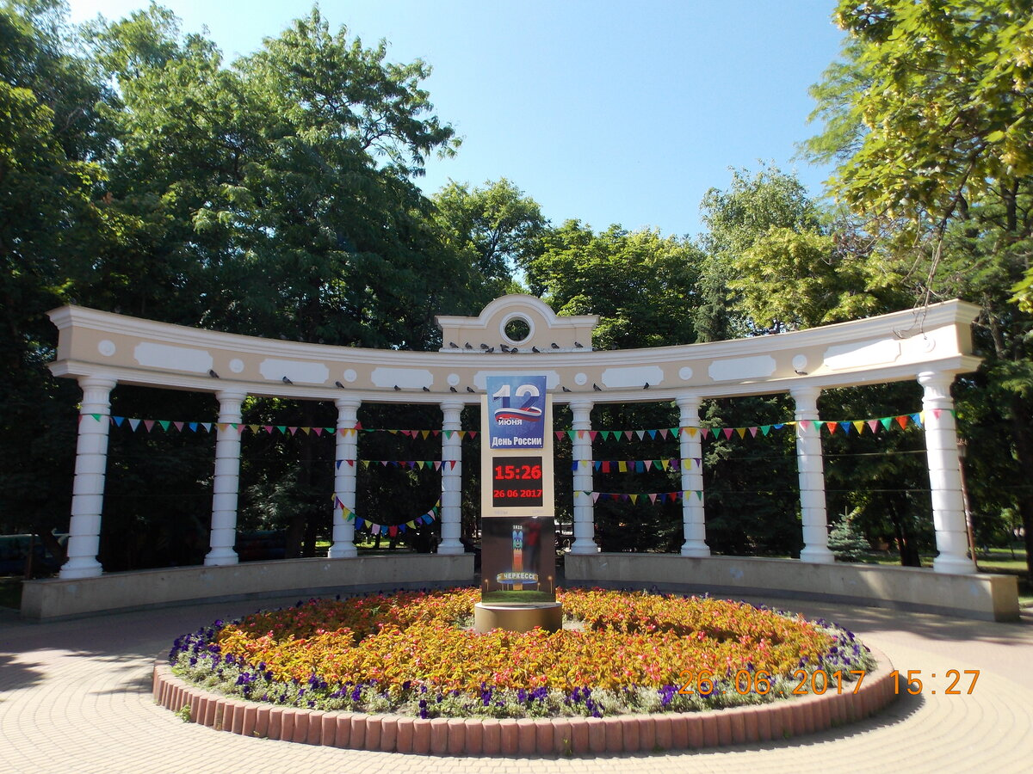
Цель проектной работы:
Привить людям заботу об окружающей среде и понимание того, что он должен не засорят свой собственный дом, отходами своей жизнедеятельности.

Slide 7
Исходя из цели проектной работы, я поставил следующие задачи:
1. Изучить литературу по проблеме бытовых отходов и выбросов газов ;
Как с этим бороться;
К чему приведёт бездействие;
К чему приведёт борьба с проблемой.

Slide 8
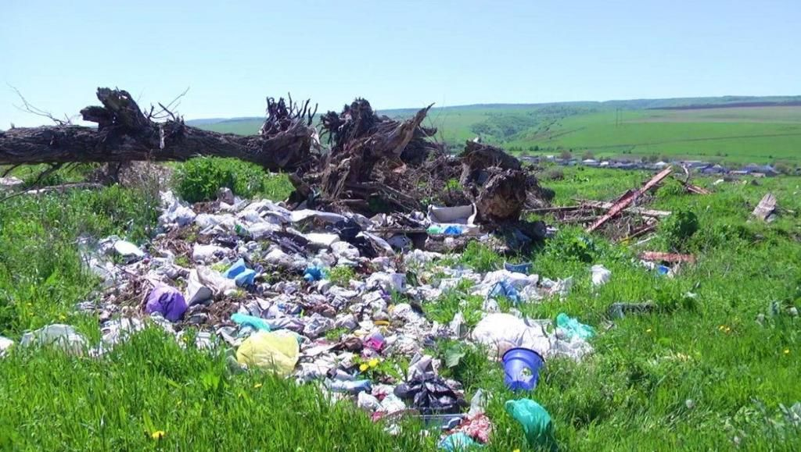
Чаще всего экология страдает из-за того , что люди выбрасывают мусор куда попало …

Slide 9
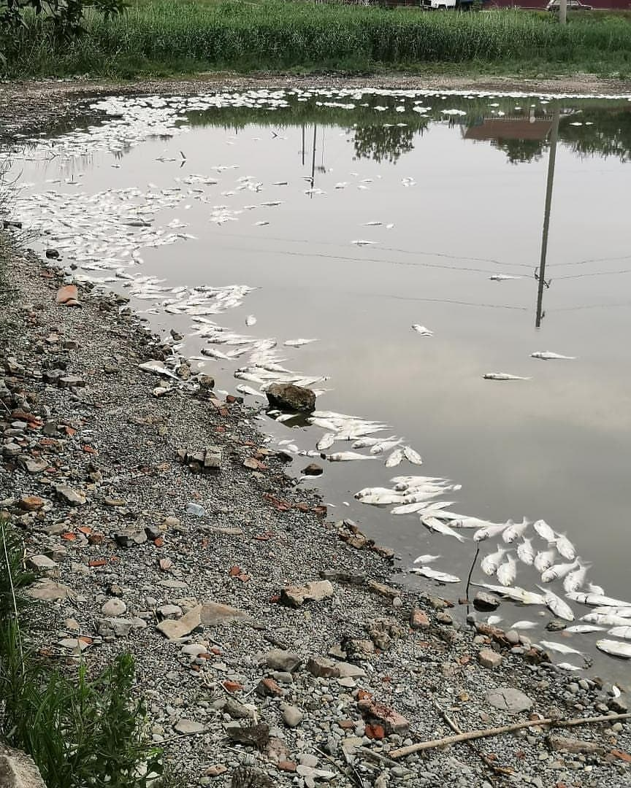
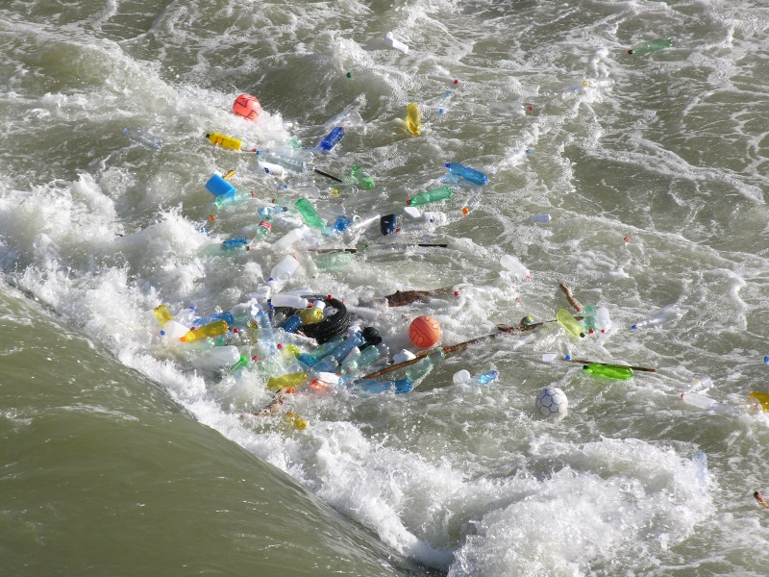
Яркие примеры загрязнения воды

Slide 10
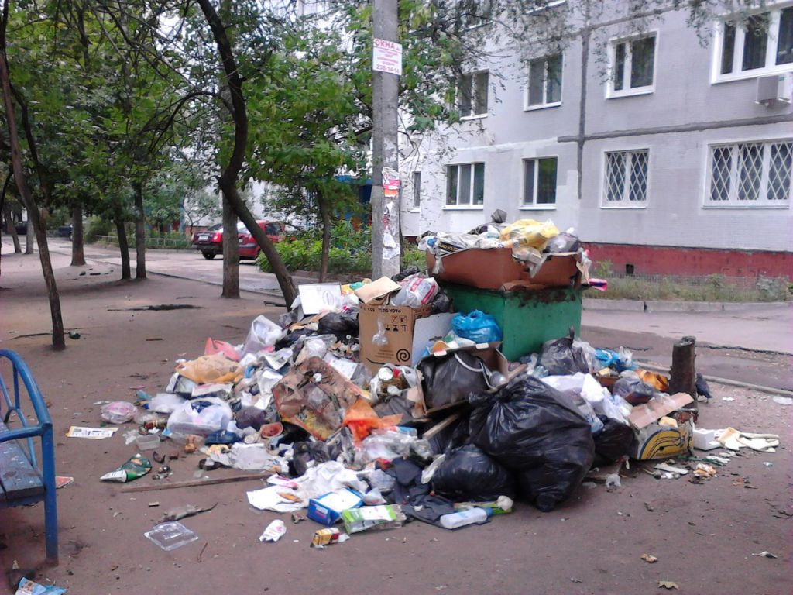
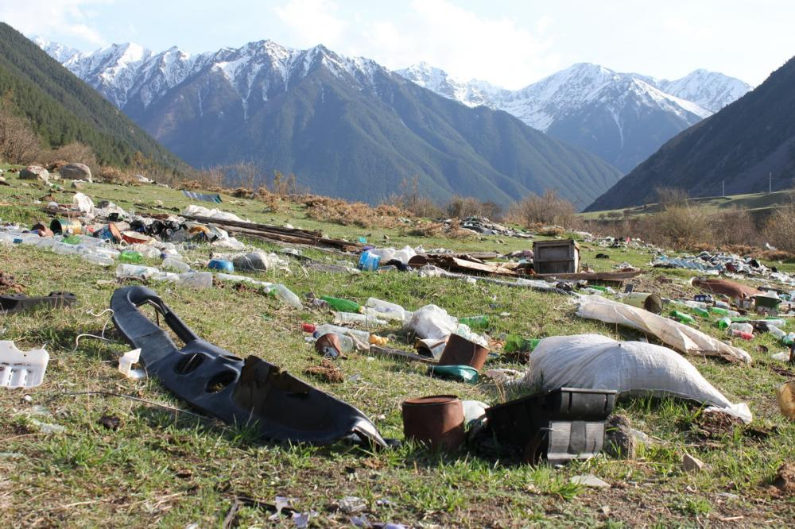
А это яркие примеры загрязнения улиц нашей столицы и наших великолепных гор

Slide 11
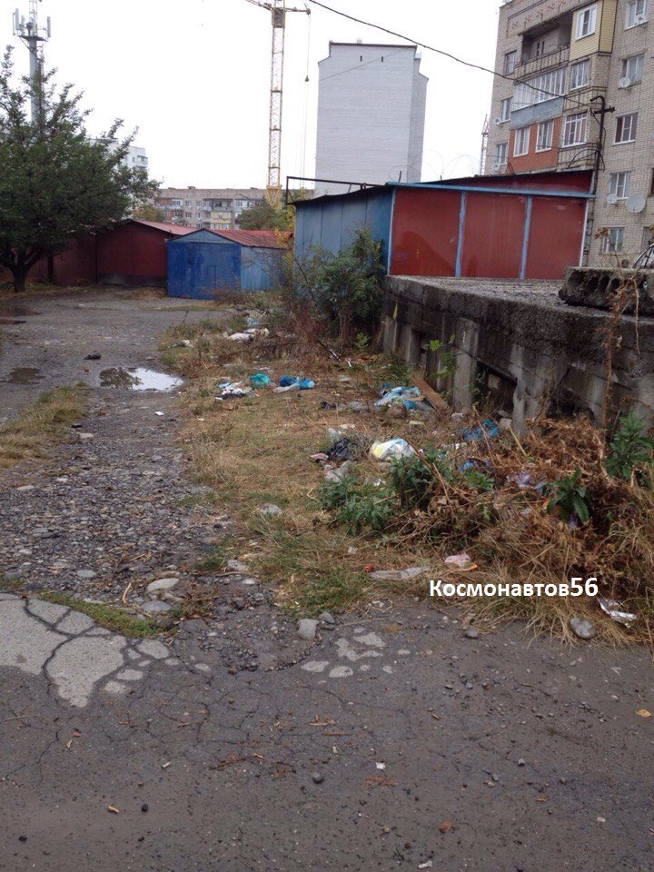
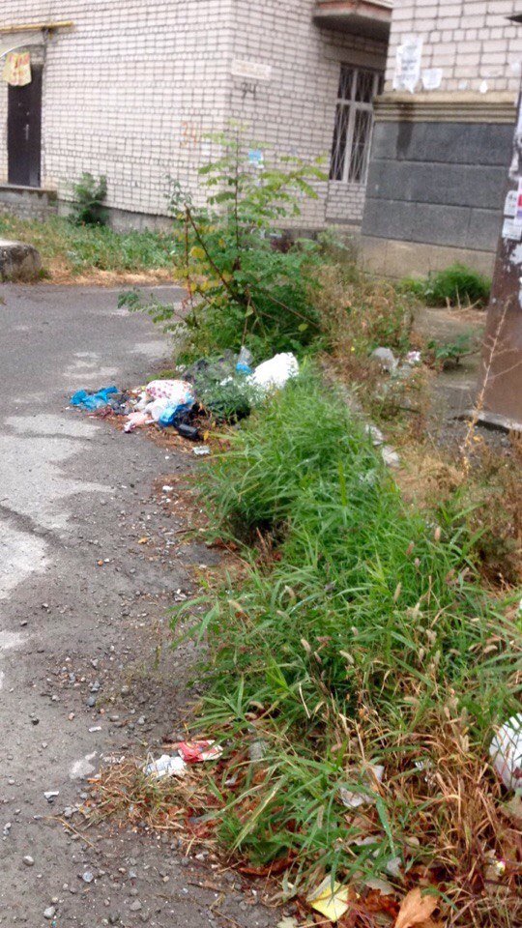
Район моей Гимназии N19

Slide 12
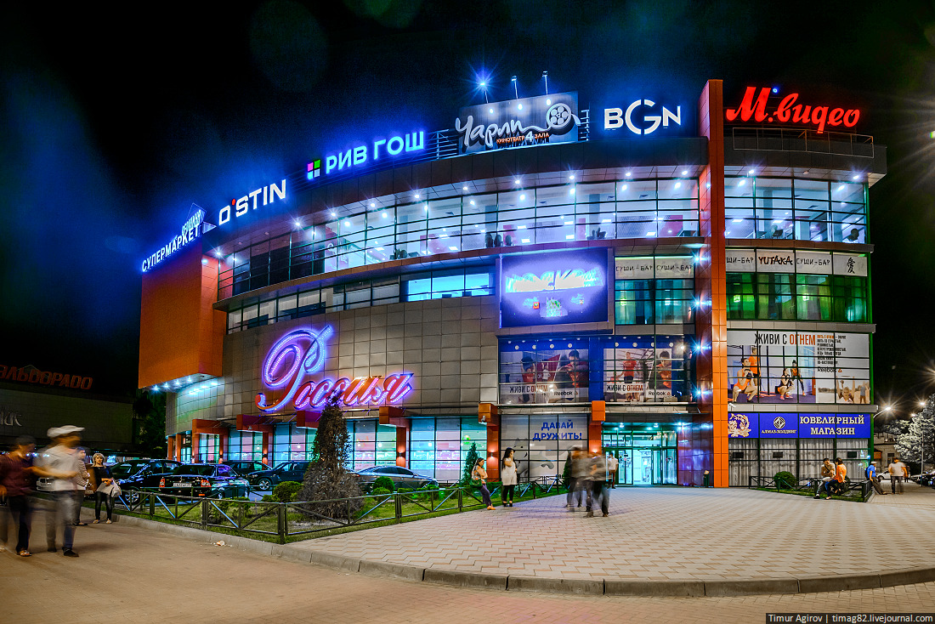
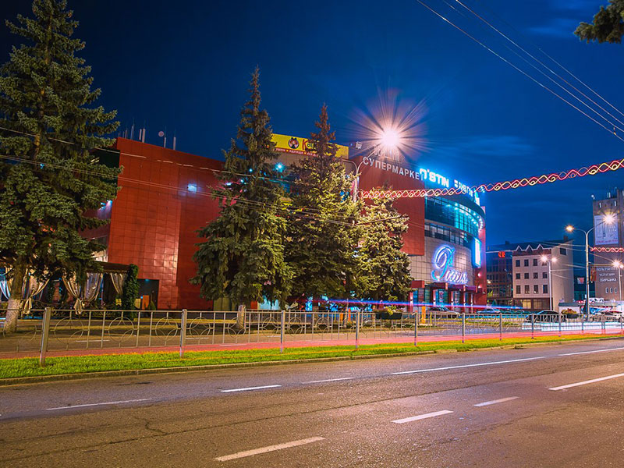
Есть и чистые места нашего города

Slide 13
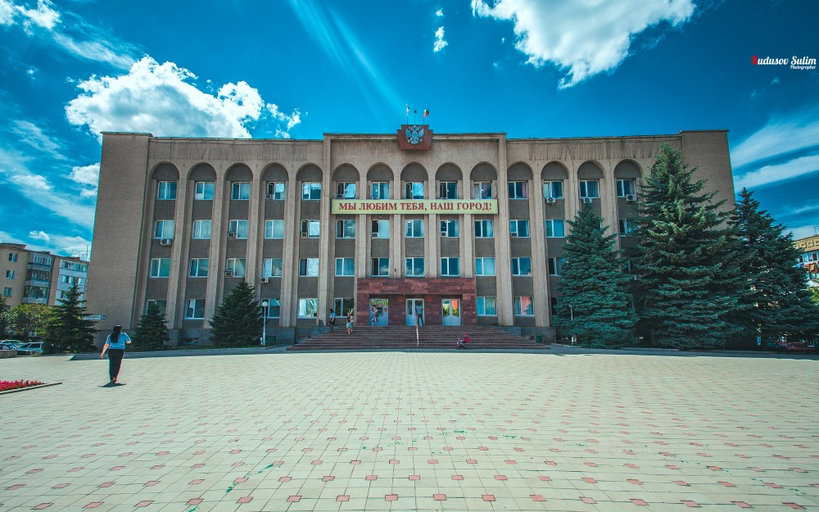
Но это центр Черкесска и не удивительно, что за ним следят.

Slide 14
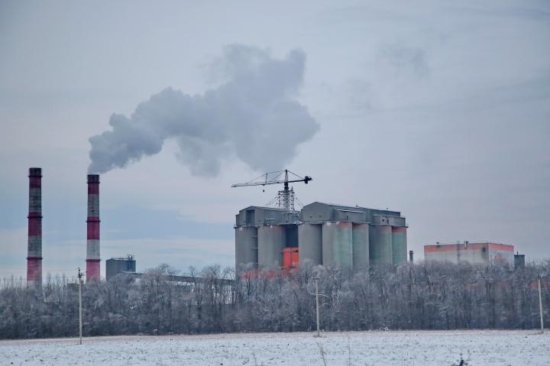
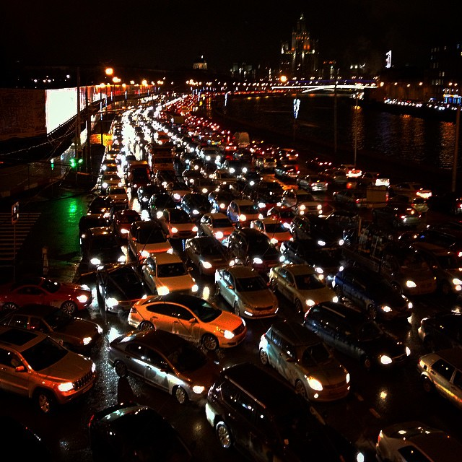
А это главная экологическая проблема воздуха в нашей республике

Slide 15
Информация экспертов об отходах жизнедеятельности человека
Количество образованных отходов выросло с 2010 г. более чем на 0,253 млн т или 20,45%. Отмечено сокращение доли утилизированных отходов (на 42,22% с 2010 г.).
Образование, утилизация и захоронение отходов, млн т
В 2017 г. твердых коммунальных отходов было вывезено на 18,3% больше, чем в 2010 г. Вывоз ТКО на предприятия по переработке отходов в 2017 г. не осуществлялся.
Год | Показатель
 | образование | утилизация | хранение | захоронение
2010 | 1,237 | 0,848 | 0,003 | 0,464
2011 | 0,656 | 0,296 | - | 0,432
2012 | 1,290 | 0,813 | 0,001 | 0,507
2013 | 1,154 | 0,685 | 0,001 | 0,507
2014 | 0,926 | 0,676 | 0,0 | 0,527
2015 | 0,777 | 0,521 | 0,0 | 0,481
2016 | 0,926 | 0,466 | 0,0 | 0,465
2017 | 1,490 | 0,490 | 0,0 | 0,02

Slide 16
Информация экспертов об загрязнение воздуха
Мониторинг состояния атмосферного воздуха проводился в 1 городе на 1 станции наблюдения. В 2021 г. общий объем выбросов загрязняющих веществ составил 54,1 тыс. т, что на 0,6% больше, чем в 2016 г. В последние годы наблюдается сокращение выбросов от стационарных источников на 16,9%, и небольшой рост выбросов от автомобильного транспорта - на 1,1%.
Динамика выбросов загрязняющих веществ в атмосферный воздух
В структуре выбросов загрязняющих веществ в атмосферный воздух от стационарных источников прослеживается значительное сокращение выбросов твердых веществ - на 41,3%, сокращение диоксида серы и оксидов азота на 50% и 39,1% соответственно; в полтора раза увеличились выбросы ЛОС.
Структура выбросов загрязняющих веществ от стационарных источников
Выбросы, тыс. т | 2014 | 2015 | 2016 | 2017 | 2018 | 2019 | 2020 | 2021
Всего | 20,1 | 25,5 | 22,2 | 21,1 | 15,7 | 14,7 | 17,2 | 16,7
твердые | 7,5 | 11,3 | 6,2 | 5,6 | 4,6 | 4,4 | 4,3 | 4,4
СО | 2,3 | 3,0 | 3,1 | 2,5 | 2,4 | 2,1 | 2,5 | 2,3
SO₂ | 0,2 | 0,2 | 0,2 | 0,2 | 0,1 | 0,1 | 0,1 | 0,1
NO_{x} | 6,9 | 7,6 | 6,5 | 6,6 | 4,9 | 4,3 | 4,2 | 4,2
ЛОС | 0,2 | 0,3 | 0,3 | 0,3 | 0,3 | 0,3 | 0,3 | 0,3

Slide 17
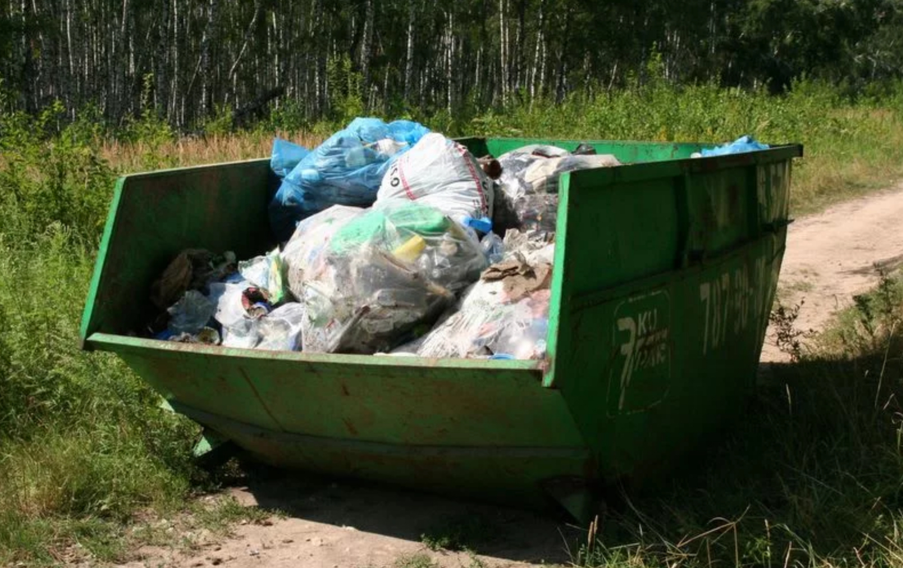
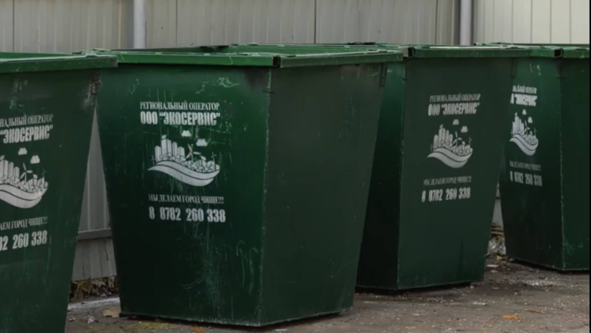
А вот что мы сейчас используем для сортировки мусора и как видно по статистике это не помогает!!!!!

Slide 18
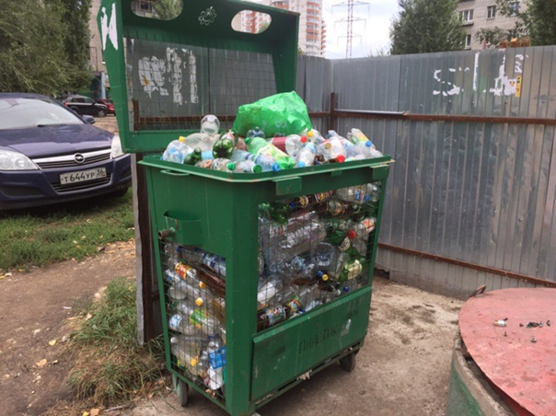
Хотя правительство и вводит новые идеи, но экологическая проблема на местах не решается!

Slide 19
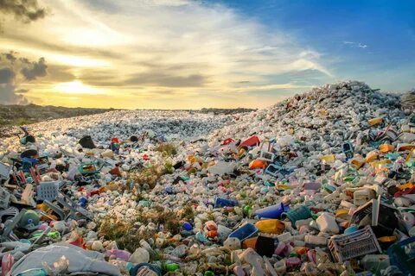
Такое происходит по всей России и не удивительно, что и в нашей республике этим всерьез не занимаются.
Но к чему это может привести?

Slide 20
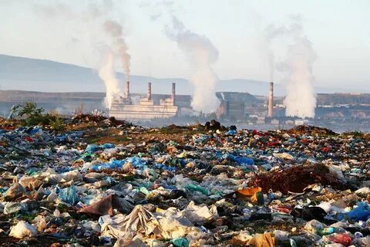
Именно такой исход вполне возможно грозит нашей республике в будущем!!!!!!

Slide 21
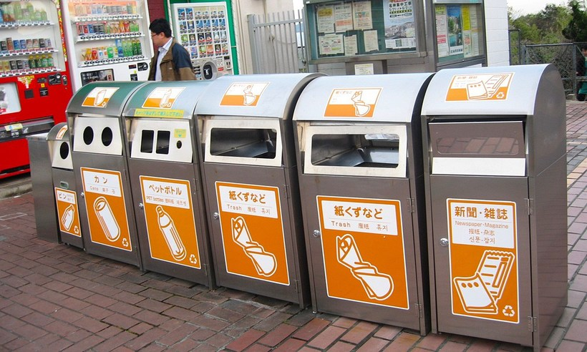
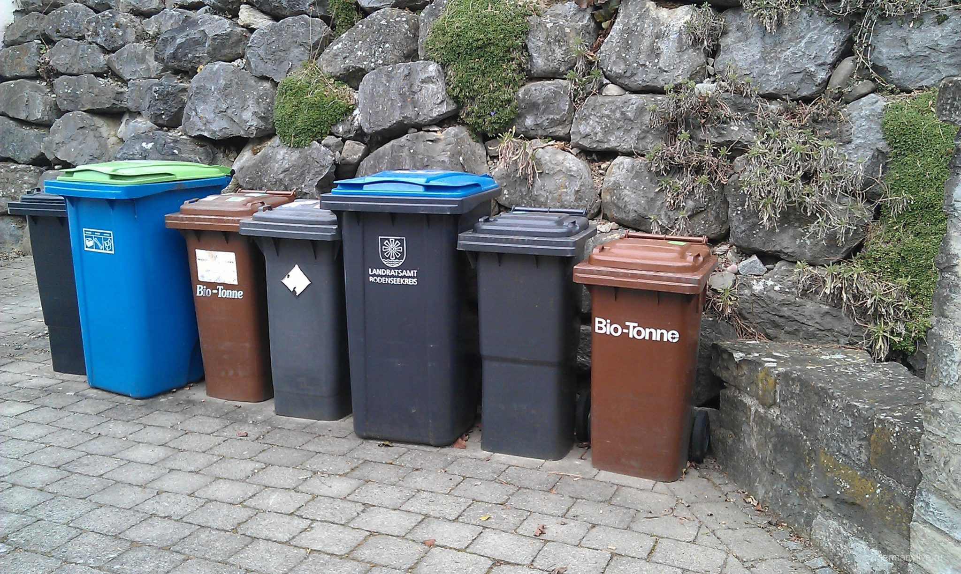
Как нам с этим бороться?
1.Начать по современному сортировать мусор:
Японский вариант: Германский вариант:

Slide 22
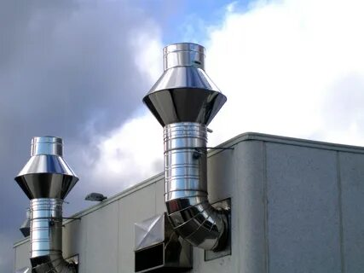
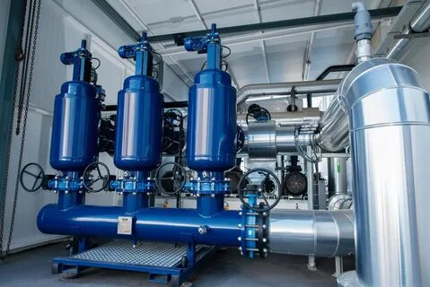
2. Начать ставить фильтры на заводах и производствах, чтобы воздух и вода менее загрязнялись:
Воздушные: Водные:

Slide 23
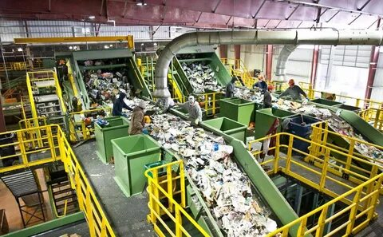
3.Создать завод по переработке мусора в КЧР:

Slide 24
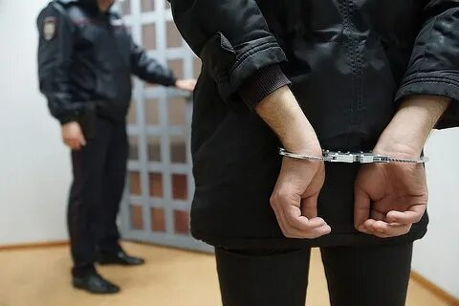
4.Обязать компании ответственные за вывоз мусора к уголовной ответственности, за не исполнение своих обязательств:

Slide 25
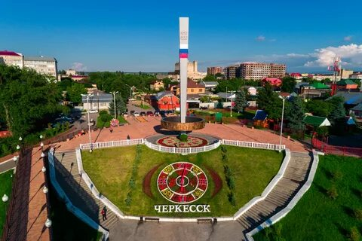
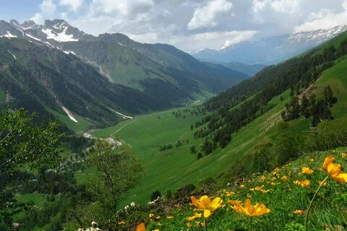
И после всего этого нам не придётся бояться последствий будущих экологических катастроф в КЧР!!!!

Slide 26
Заключение
Сохранение чистоты природы и воздуха для нашего и будущего поколений является не только задачей всего человечества в целом, но и каждого человека в отдельности. Это должен помнить каждый.

Slide 27
Список литературы:
1.http://www.consultant.ru/document/cons_doc_LAW_34823/
2. https://gosdoklad-ecology.ru/2017/subjects/skfo/karachaevo-cherkesskaya-respublika/
3.https://сезоны-года.рф/решение%20экологических%20проблем.html

